Slide 1
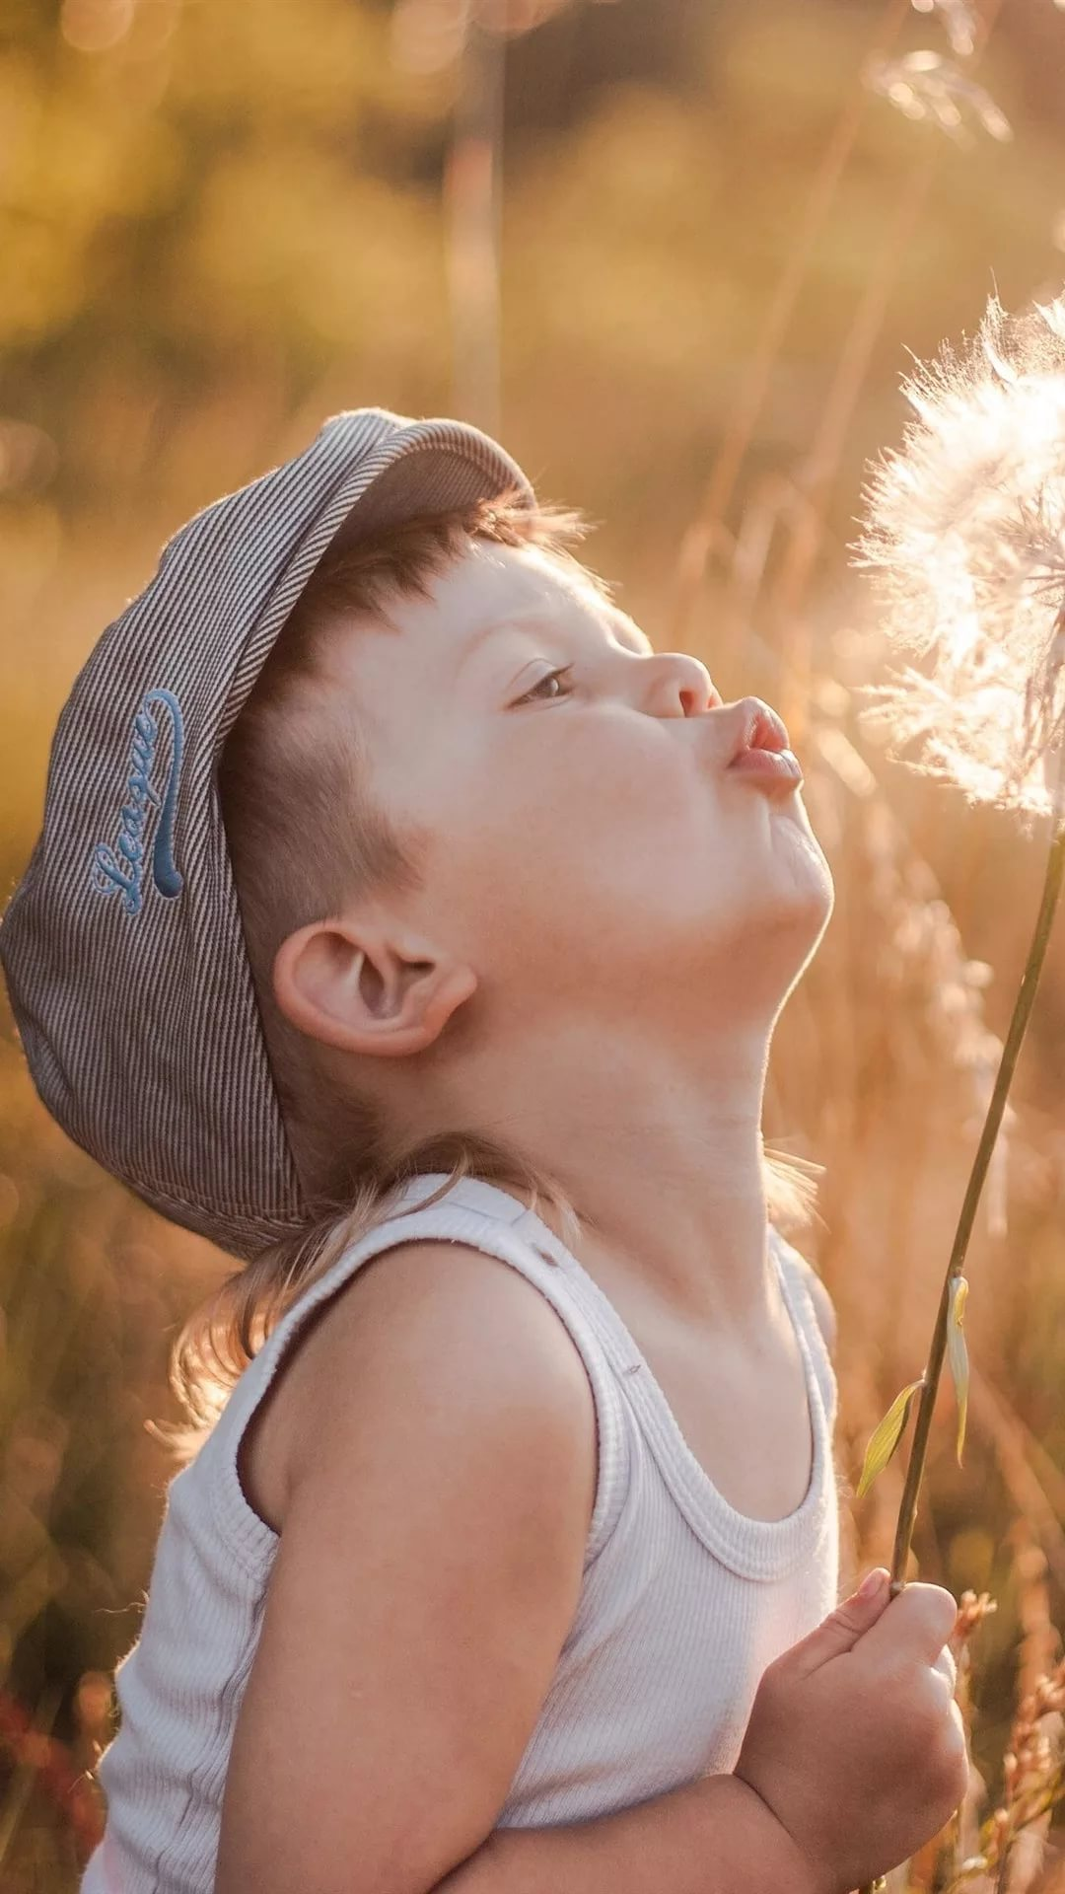
Дыхательная гимнастика
Инструктор физкультуры
Елена Владимировна
МАДОУ детски сад №62

Slide 2
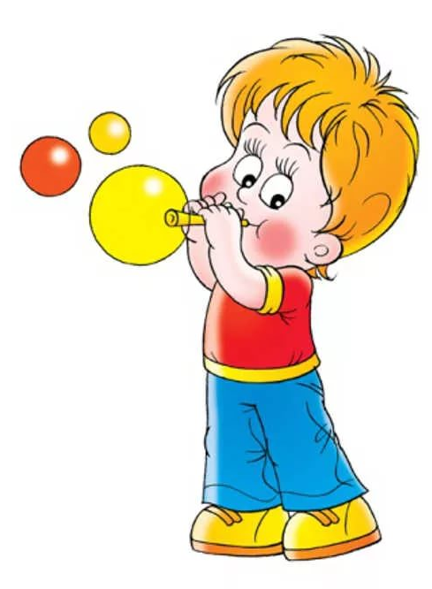
Дыхательная гимнастика для детей дошкольного возраста
Метод А.Н. Стрельниковой стоит особняком среди остальных комплексов дыхательной гимнастики для детей. Его называют даже парадоксальным. Суть этой системы в том, что, в отличие от традиционных подходов, автор предлагает при выполнении упражнений обращать внимание не на весь процесс дыхания, а лишь на характер и качество вдохов. Выдох же считается естественным следствием процесса вдыхания.
Кроме того, грудная клетка во время вдоха, согласно системе Стрельниковой, не расширяется, а искусственным образом сжимается (этому способствуют наклоны, повороты корпуса, обхватывание ребер руками).

Slide 3
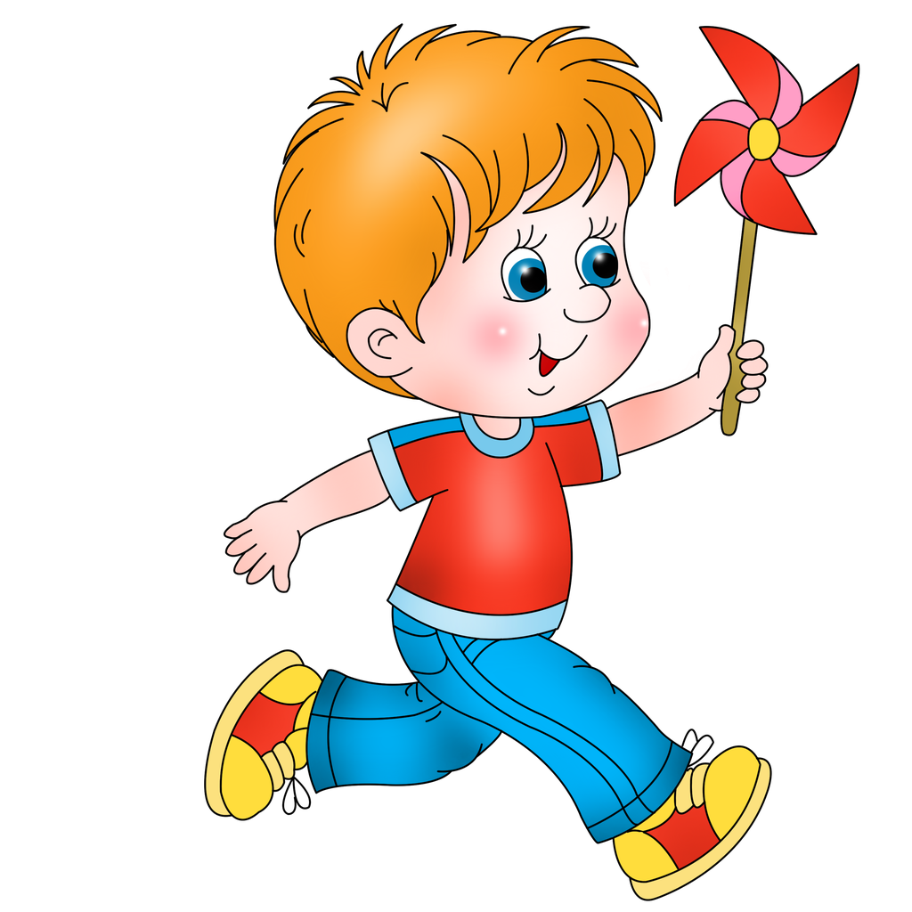
Дыхательная гимнастика Стрельниковой является уникальным методом, помогающим укрепить здоровье и избавиться от многих заболеваний. Большую ценность она представляет в борьбе с такими заболеваниями детей как гайморит, хронический насморк и аденоиды, которые в наше время так распространены и которые мешают нашим детям нормально жить и развиваться.
При выполнении упражнений активизируются иммунные силы организма. Гимнастика позволяет развивать гибкость, пластичность, а также способствует исправлению нарушений осанки у детей и подростков за счет активности в процессе выполнения упражнений практически всех групп мышц.
Детский организм начинает развиваться оптимальными темпами. Активизируется кислородный обмен во всех тканях организма, что способствует нормализации и оптимизации его работы в целом.

Slide 4
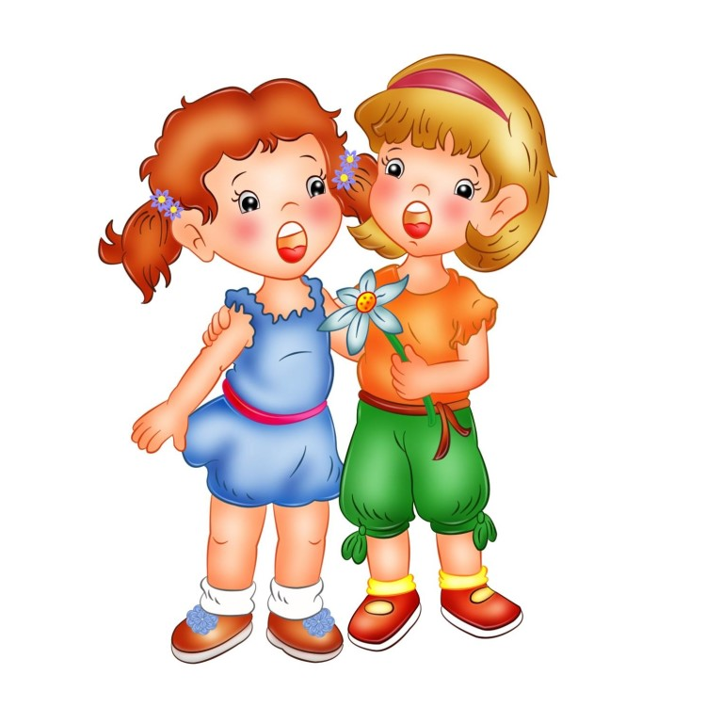
С чего начать занятия дыхательной гимнастикой Стрельниковой для детей?
Освоение комплекса упражнений Стрельниковой дыхательной гимнастики необходимо начинать с первых трех упражнений: «Ладошки», «Погончики», «Насос», делать не более 4 шумных вдохов, затем пауза – отдых – 3–5 секунд, и снова 4 шумных вдоха. Повторить 8 раз. Каждый последующий день дети осваивают по одному новому упражнению, увеличивая количество вдохов до 32. Если 32 вдоха – движения делать детям тяжело, то нужно дать им отдохнуть 3–5 секунд через 8–16 упражнений.
Основные требования при выполнении стрельниковской гимнастики:
• Думать только о вдохе!
• Тренировать только вдохи!
• Считать только вдохи!

Slide 5
«Ладошки». (упражнение для разминки)​ Стоим прямо, показывая ладошки. При этом руки до локтя опущены вдоль тела. При каждом вдохе сжимаем ладошки в кулачки, словно стараясь что-то схватить. Двигаются только кисти рук.​ Делаем 4 кратких шумных вдоха носом, словно принюхиваясь к чему-то. Выдыхаем произвольно – через рот или нос. После серии вдохов отдыхаем 3-5 секунд, после – еще серия из 4 вдохов. Всего их надо сделать 96 (в методике это количество носит название «сотни»): всего 24 раза по 4 вдоха.​
Дети могут поиграть в игру «Кошка ловит мышку».
Подражать мы будем кошке
В кулачки сожмем ладошки.
Запах мышки мы узнаем –
Делать вдох не забываем.
Коготки мы выпускаем –
Мышку быстро мы поймаем!

Slide 6
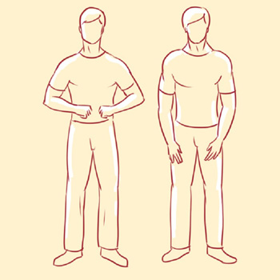
«Погончики»
Встаем прямо, руки вдоль тела, кисти сжаты в кулачки. При каждом вдохе резко разжимаем кулачки, словно отталкивая что-то от себя в направлении пола.
Делаем по 8 кратких шумных вдоха без остановки, после делаем паузу (отдыхаем) и повторяем упражнение (всего выполняется 12 повторов).
Для детей упражнение выполняется в сопровождении стиха:
Руки в кулачки сжимаем –
Теперь руки вниз толкаем –
Кулачки тут разжимаем –
Воздух носиком вдыхаем.

Slide 7
Упражнение «Насос» («Накачивание шины») Встаньте прямо, руки опущены. Слегка наклонитесь к полу: спину скруглите, голову опустите, все тело расслабьте. Затем как можно резче наклонитесь к полу, и в самой нижней точке сделайте такой же резкий вдох.
Детям предлагается взять в руки карандаш, как рукоятку насоса, и накачивать шину автомобиля.
Едем, едем мы домой.
На машине легковой.
Въехали на горку – стоп!
Колесо спустило – хлоп!
Из багажника насос достанем –
Шину быстро накачаем!
Воздух мы внизу вдыхаем
Голову не поднимаем!

Slide 8
Упражнение «Кошка» Это упражнение (приседание с поворотом) тоже нужно делать 12 раз по 8 вдохов- движений, отдыхая от 3 до 5 секунд после каждых 8 вдохов-движений. Исходное положение: встать прямо, руки опущены. Делаем легкие, пружинистые, танцевальные приседания, одновременно поворачивая туловище то вправо, то влево. Кисти рук на уровне пояса. При поворотах вправо и влево с одновременным коротким шумным вдохом делаем руками легкое «сбрасывающее» или, наоборот, хватательное движение. Кисти рук далеко от пояса не уводим, чтобы вас «не заносило» на поворотах. Голова поворачивается вместе с туловищем то вправо, то влево. Колени слегка гнутся и выпрямляются, приседание легкое, пружинистое. Спина все время прямая, ни в коем случае не сутультесь!
Дети выполняют упражнение,
играя в «кошку и воробья».
Вышла кошка на охоту –
Воробьев поймать охота.
Носом чует запах дичи –
Вправо смотрит – нет добычи,
Влево смотрит – видит их
И хватает в тот же миг.
Подражая этой кошке –
В кулачки сожмем ладошки,
Влево-вправо приседаем –
Запах «воробья» вдыхаем.

Slide 9
УПРАЖНЕНИЕ «ОБНИМИ ПЛЕЧИ» Вдох на сжатии грудной клетки. Исходное положение: станьте, руки согнуты в локтях и подняты на уровень плеч. Бросайте руки навстречу друг другу до отказа, как бы обнимая себя за плечи. И одновременно с каждым «объятием» резко «шмыгайте» носом. Руки в момент «объятия» идут параллельно друг другу (а не крест – накрест), ни в коем случае их не менять (при этом все равно, какая рука сверху – правая или левая); широко в стороны не разводить и не напрягать. Освоив это упражнение, можно в момент встречного движения рук слегка откидывать голову назад (вдох с потолка). Норма: 12 раз по 8 вдохов-движений.
Для детей – в сопровождении стихотворения:
Ой, ребята, замерзаем –
Плечи дружно обнимаем!
Зиму радостно встречаем –
Свежий воздух мы вдыхаем.

Slide 10
УПРАЖНЕНИЕ «БОЛЬШОЙ МАЯТНИК» «Насос» + «Обними плечи». Исходное положение: станьте прямо, ноги чуть уже ширины плеч. Наклон вперед, руки тянутся к полу – вдох. И сразу без остановки (слегка прогнувшись в пояснице) наклон назад – руки обнимают плечи. И тоже вдох. Кланяйтесь вперед – откидывайтесь назад, вдох «с пола» – вдох «с потолка». Выдох происходит в промежутке между вдохами сам, не задерживайте и не выталкивайте выдох!
Шину стали мы качать.
Стали руки замерзать.
Раз – качаем,
Два – мы плечи обнимаем.

Slide 11
Упражнение «Повороты головы» И. П. : встаньте прямо. Поверните голову вправо и сделайте короткий шумный вдох справа. Затем сразу же (без остановки посередине) поверните голову влево, шумно и коротко понюхайте воздух слева. Справа – вдох, слева – вдох. Выдох уходит в промежутке между вдохами, посередине (но голова при этом не останавливается). Шею ни в коем случае не напрягайте. Туловище неподвижно, плечи не поворачиваются вслед за головой. Руками можно держаться по бокам за брюки.
Любопытная Варвара
Смотрит влево, смотрит вправо.
Чем же пахнет – не понять,
Нужно носиком вдыхать.

Slide 12
Упражнение «Ушки» («Ай-ай», или «Китайский болванчик») И. П. : встаньте прямо. Смотрите прямо перед собой. Слегка наклоните голову вправо, правое ухо идет к правому плечу – короткий шумный вдох носом. Затем слегка наклоните голову влево, левое ухо идет к левому плечу – тоже вдох. Стоя ровно и смотря прямо перед собой как бы мысленно кому-то говорите: «Ай-ай! Как не стыдно!» Плечи при этом не дергаются, попытайтесь их удержать в абсолютно неподвижном состоянии, держась по бокам руками за брюки. Выдох уходит пассивно в промежутке между вдохами, но голова при этом посередине не останавливается.
Головою покачаем –
Влево-вправо наклоняем.
Будто говорим братишке –
«Ай-ай-ай, как не стыдно!
Ты зачем порвал все книжки?»
Плечи мы не поднимаем –
Воздух носиком вдыхаем.

Slide 13
Упражнение «Малый маятник» Примите исходное положение: ноги чуть уже ширины плеч, спина прямая, подбородок слегка приподнят, руки опущены. Снизу потянуло гарью! Наклоняем голову вниз и делаем короткий шумный вдох носом. Сверху потянуло гарью! Поднимаем голову вверх и также делаем короткий и максимально шумный вдох. Вдох и наклон (подъем головы вверх) выполняются в маршевом ритме или в размеренном ритме ходьбы на месте. Мышцы шеи расслаблены, вверх-вниз поднимается и опускается одна только голова, но не плечи. Не разрывайте целостность упражнения: соблюдайте одновременность вдохов и наклонов-подъемов головы вниз-вверх, не останавливайте голову посредине движения, не затягивайте вдох, не думайте о выдохе – легкие «разгрузятся» самостоятельно, при этом лучше всего выдыхать ртом.
Собирайся народ,
Поиграем в «Сад-огород»!
Вверх мы голову поднимем –
Фрукты спелые увидим.
Пахнет грушей очень вкусно.
А внизу растет капуста.
Апельсин на ветке близко –
А внизу растет редиска.

Slide 14
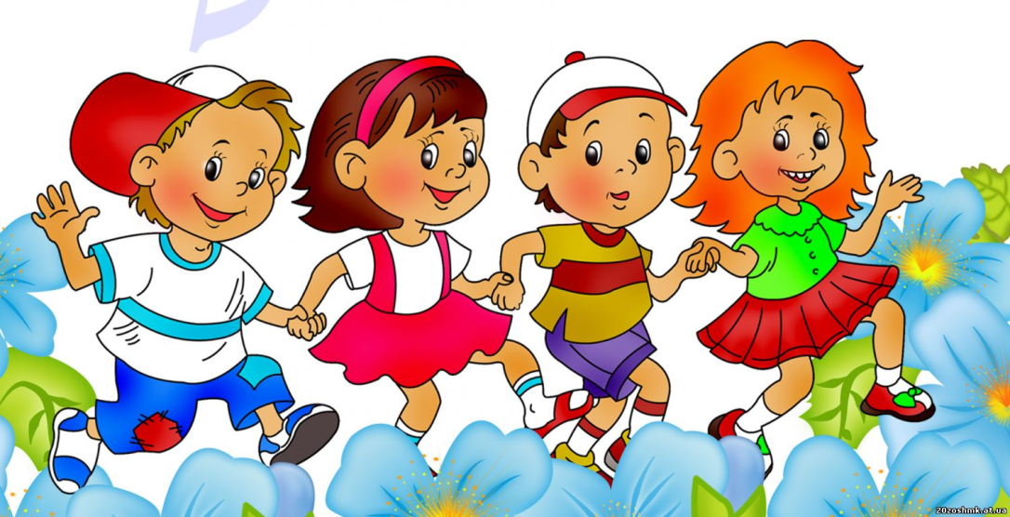
Для первого занятия трех упражнений достаточно. На каждом последующем можно разучивать еще по 1упражнению из комплекса Стрельниковой. Начинать гимнастику всегда надо упражнениями «Ладошки» и «Погончики».
Весь базовый комплекс состоит из 14 упражнений. Автор методики рекомендует делать по 3 «захода», включающих в себя все упражнения последовательно, но при нехватке времени можно ограничиться и одним или двумя «заходами».
Заниматься лучше 2 раза в день: по утрам до завтрака и по вечерам до ужина. Можно заниматься и после приема пищи, но не ранее, чем через час.
Не стоит делать гимнастику Стрельниковой для детей перед сном, так как она довольно сильно бодрит, и уложить ребенка после ее выполнения будет проблематично.

Slide 15
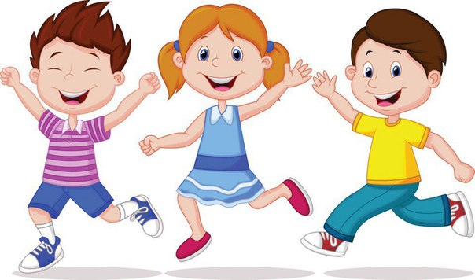
Спасибо за внимание! Будьте здоровы!

